Slide 1
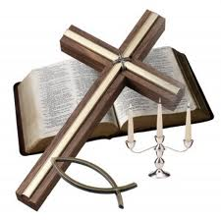

Ixmiquilpan
10.400 habitantes
Personas

Slide 2

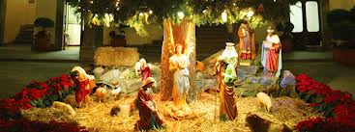
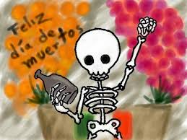
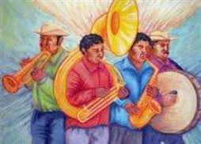

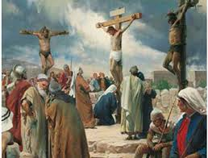
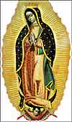
COSTUMBRES Y TRADICIONES.
LEYENDAS
MUSICA
RELIGION

Slide 3

SERVICIOS PUBLICOS

Slide 4
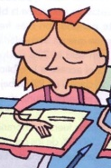

Turno Matutino
8:30-14:30
Alumnos
8:00-13:00
Administrativos
7:30-15:30
Intendentes

